Slide 1
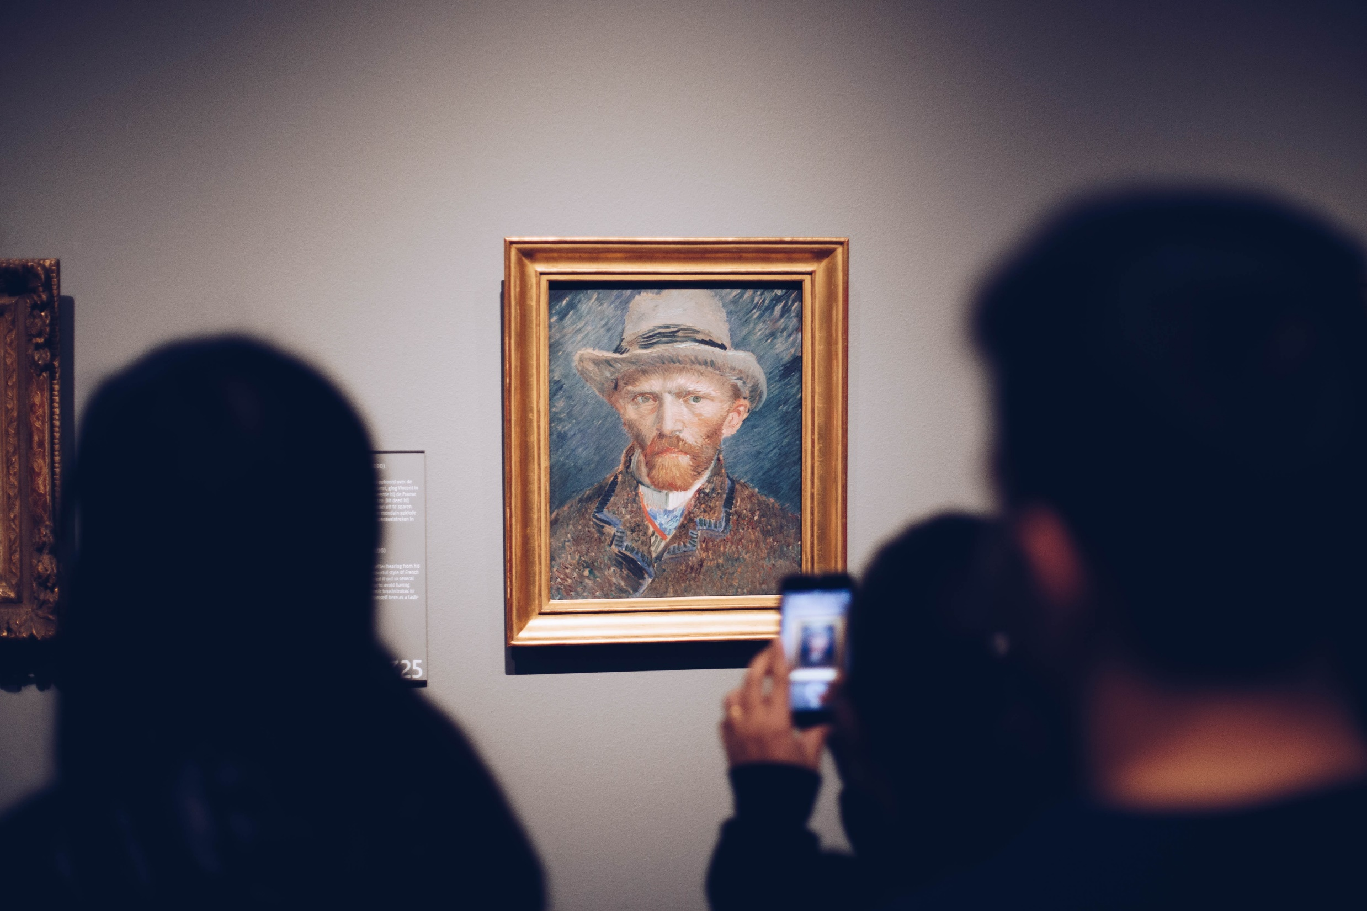
博物馆
朗读者APP
READER APPLICATION

Slide 2

Introduction
Nice to meet you！
姓名：张杰
职业：网络与新媒体专业本科生
介绍：
博物馆朗读者APP团队负责人，目前APP正处于前期开发阶段，希望这次能给大家带来耳目一新的演讲！

Slide 3
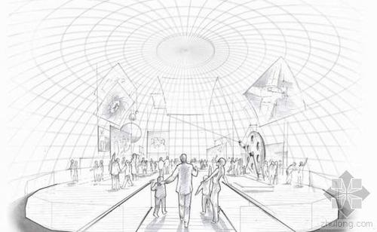
我们对博物馆的定义是什么？
或者说，我们心目中的博物馆，是什么样子的？人们是怀着什么样的心情，走进博物馆的？

Slide 4
下面是从网络上收集整理的用户不同的想法：
博物馆是对历史和知识的系统整理、直观呈现。
博物馆，通常来说是按历史纵线进行整理，在各个时期的不同文化、史迹、文物，典型、有代表性，可以体现时代特征、当地特色。若嬉闹对待，只会破坏了博物馆负责人背后的心思以及博物馆那份想要表达给你们的复杂的情感。
庄重
Serious

Slide 5
博物馆里盛纳着文化的血脉
如果去到博物馆仅观其物，不思其意，又何必去呢？穿上古代长衫，用着古代器物就能代表一个人有了文艺素养了吗？博物馆每样被收藏的器物的背后都有或大或小的故事，而这故事便是蕴含着最为珍贵的文化血脉。
尊敬
Respect

Slide 6
博物馆是提升你品位的地方
博物馆可以熏陶你的气质，它也能够帮助一个人达致从容、安静的境界，能够让你领略艺术之美，而拥有自己的小宇宙。
激动
exciting

Slide 7

为什么博物馆更受欢迎了？
近年来，博物馆游览人数在以每年一亿的数量增长，国家宝藏、如果国宝会说话等综艺节目更是成为爆款，从这些数据不难看出人们对精神文化的追求更高了。

Slide 8

国家宝藏
《国家宝藏》是由中央广播电视台、央视记录国际传媒有限公司制作的文博探索节目。
评价人数：75667
豆瓣评分：9.1

Slide 9

如果国宝会说话
《如果国宝会说话》是由中央电视台记录频道制作，中宣部、国家文物局、中央电视台共同实施的国家涵养工程百集纪录片。
评价人数：13374
豆瓣评分：9.4

Slide 10
?
Question
观赏主体同样是具有文明意义的文物，为什么《如果国宝会说话》在豆瓣评分可高达9.4，博物馆的声评却有好有坏，是因为国宝会说话吗？

Slide 11
我们到博物馆是是如何欣赏文物的？
靠自身的理解
靠展品生硬的文字描述
或是靠身边的人讲解
然而阅览欣赏需要一定的注意力，身边若有吵闹声或者其他的讲解声又会让这个体验大大降低。

Slide 12
怎么解决？
Solution
让博物馆会说话
结合人工智能的语音合成技术，利用百度在线语音合成api打造出一个具有朗读叙说功能的APP供各个博物馆使用。

Slide 13
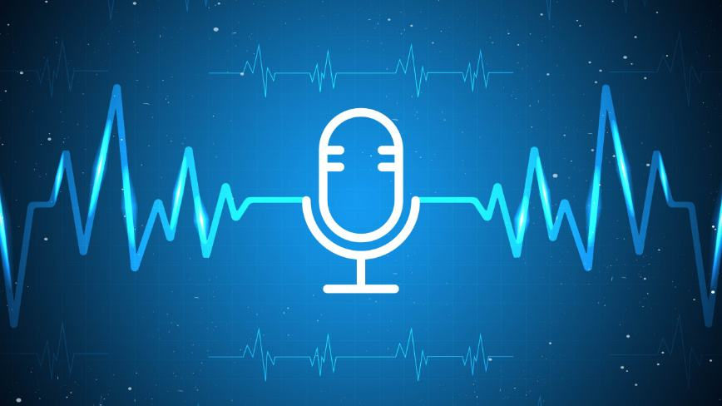
语音在线合成API
22
介绍
语音在线合成api是将文本转换为音频朗读出来，它可提供多场景音库以及多种参数配置让用户满意的声音，同时文本可以由专业人士打造出流畅的故事，还能让你减去专门花钱请人朗诵的成本。

Slide 14
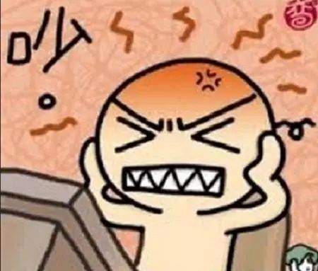
适用场景一
APP主要服务于谁？
我们的APP服务于哪些场景？它在场景中能发挥的作用有多大？给博物馆带来什么层面的价值提升？
我们到博物馆是是如何欣赏文物的，靠自身的理解，靠展品生硬的文字描述，或是靠身边的人讲解。然而阅览欣赏需要一定的注意力，身边若有吵闹声或者其他的讲解声又会让这个体验大大降低。
想认真阅览不了解的文物的介绍时，却因博物馆周边吵杂，导致读不进去，没办法静静欣赏。

Slide 15
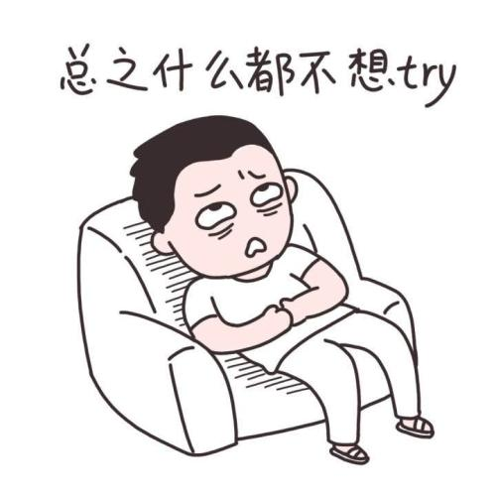
适用场景二
虽然十分想了解文物背景故事，理解文化内涵，但又不想频繁阅读展示牌上的大段文字，随身也没有讲解之人。
想了解文物故事，却疲于阅读文字。又苦于无人讲解。

Slide 16
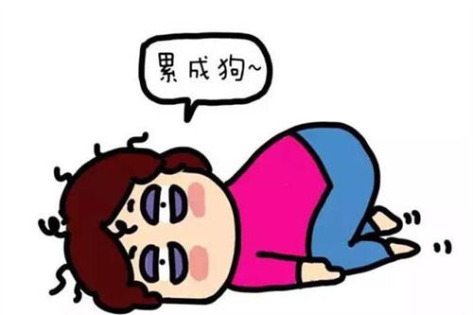
适用场景三
博物馆一般场地都较大，而且文物排布较为广，走走去去，上上下下，很消耗人的体力与精神。
博物馆地大物博，还没探索完几件物品就走累了

Slide 17
Why is it AI？
对人工智能不熟悉的人可能会问，为什么一定得是AI？它的声音质量有保证吗？为什么不用人工语音？这种合成语音不会出现错误吗？

Slide 18
更好的体验
这款APP最核心的就是，能够以流畅的语音给用户讲述博物馆内展品具有文化价值意义的故事，声音能够提高人的亲切感，增加人的信任感，同时摆脱了单调 的文字叙述，博物馆也能因此少了哄吵。
现今市面上的语音合成api的概率性问题已然不大，因为都是运用对文本的识别转换成语音，这样一一对应的数据库不难出错。

Slide 19
更快地了解
APP操作简单易懂，附上相同图片搜索API，让用户能更快的获取并了解想要得知的文物故事。
更少的成本
它语音合成API可提供多场景音库以及多种参数配置让用户满意的声音，同时文本可以由专业人士打造出流畅的故事，还能让你减去专门花钱请人朗诵的成本。AI的使用让产品能以更小的成本发挥出更大的价值，人力朗诵、人力后台系统匹配等不必要的成本都将被减弱。

Slide 20
Thanks For Watching

